Slide 1

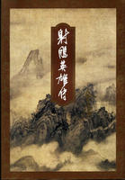
论英雄
——读《射雕英雄传》有感
初二（18）班
陈凯欣

Slide 2

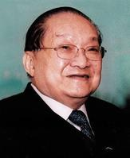
作者简介
金庸，原名查良镛，华人最知名的武侠小说作家，华人作家首富。与古龙、梁羽生并称为中国武侠小说三大宗师。著有“飞雪连天射白鹿，笑书神侠倚碧鸳”等14部武侠小说，作品亦被改编成影视剧集、游戏、漫画等产品，脍炙人口。

Slide 3

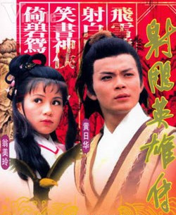
武侠小说至尊地位
《射雕英雄传》又名《大漠英雄传》，是“射雕三部曲”之一，下接《神雕侠侣》《倚天屠龙记》。这部小说历史背景突出，场景纷繁，气势宏伟，具有鲜明的“英雄史诗”风格；在人物创造与情节安排上，它打破了传统武侠小说一味传奇，将人物作为情节附庸的模式，坚持以创造个性化的人物形象为中心，坚持人物统帅故事，按照人物性格的发展需要及其内在可能性、必然性来设置情节，从而使这部小说达到了事虽奇人却真的妙境。本书最初连载于1957～1959年的《香港商报》。《射雕英雄传》现收录在《金庸作品集》中。

Slide 4


开篇：风雪惊变
“大漠狂风吹，黄云起。苍茫不见，青天万里。一箭冲霄落双雕，赢得可汗金刀。”当丘处机与杨铁心、郭啸天二人陌路相遇，就被彼此的豪情感动，一见如故。在杨、郭二人遇害后，丘处机与江南七怪相约，分别教养两个遗孤，并约定18年后让两个孩子比试武艺。《射雕英雄传》第一回《风雪惊变》，就讲述了小说中两名主人公的来历。为了让他们能记住靖康之耻，希望他们将来能成为中华民族抵御外侮的脊梁，他们分别取名郭靖、杨康。

Slide 5

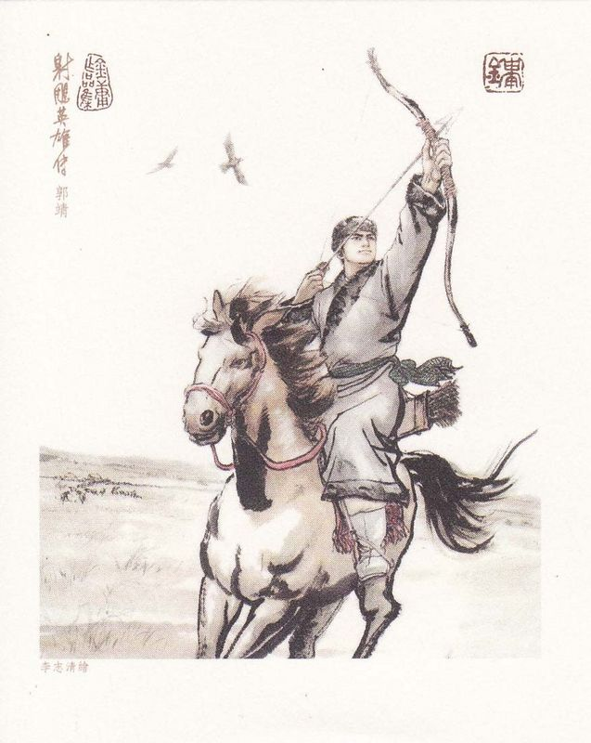
大漠射雕
郭靖自幼在大漠长大，在江南七怪的精心调教下练就了一身好武艺。十八年转瞬即逝，为了赴约，郭靖踏上了前往嘉兴之路。途中，他遇上了一个小叫花子，但善良的郭靖没有排斥他，而是以诚相待。谁知这小叫花子却是东邪黄药师之女黄蓉。郭黄二人一见如故，彼此倾心。郭靖继续上路，一路南行至金国的中都北京，在城中他因不满一个轻薄王子欺负卖艺弱女与之发生恶战，后来才知道这个下流王子正是郭靖未曾见过面的杨铁心之子杨康。

Slide 6

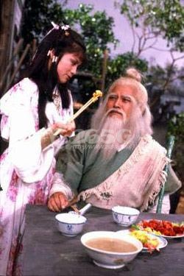
拜师洪七公
之后，郭靖、黄蓉相伴而行，在长江边他们与一个老丐相识，
这个老丐便是丐帮帮主洪七公，他喜欢郭靖朴实忠厚，更喜黄蓉伶俐
聪敏，遂将两人收入门下，并把毕生所研之精华的降龙十八掌授与郭靖。

Slide 7

历经险阻成大器
“历经险阻成大器，慑宵小，荡寇除魔，扶危济弱，一腔热血任评说。坚守襄阳不破。”为了擒杀杀父仇人完颜洪烈，郭靖助成吉思汗伐金。成吉思汗西征成功，遂产生了南下攻宋的野心，郭靖不愿与自己的父母之邦作战，抛弃了荣华富贵，决心与母连夜逃离蒙古，不料却被成吉思汗察觉，母子被擒，郭靖之母为保儿子忠义，当场自尽，郭靖逃离蒙古。第二次华山论剑后，为抵挡蒙古进犯，郭靖黄蓉赶往襄阳，选择了保家卫国的道路。

Slide 8
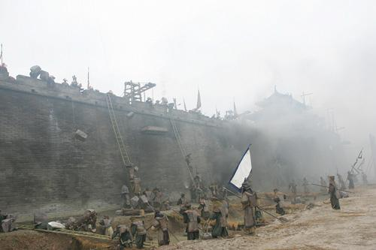

Slide 9

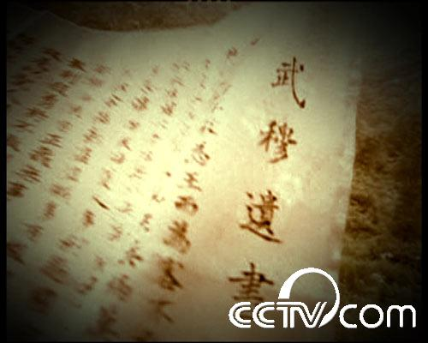
整篇《射雕英雄传》读完让人欲罢不能。和旧武侠的惩恶扬善不同，这篇小说更开阔更壮烈，更能展现历史进程中“壮志饥餐胡虏肉，笑谈渴饮匈奴血”的爱国情操，这是一份民族的豪情，更是一种有希望的民族必须具备的力量。《射雕英雄传》给予人们的就是这样的一种力量——小说的高潮部分——争夺岳飞的《武穆遗书》与郭靖拒绝成吉思汗攻打南宋，这些关键的情节都体现出了民族大义。更不消说，在这过程中为了民族的正气而献出生命的人物角色。

Slide 10

拜读此书，郭靖之母自尽那一段，总是让人
感动。成吉思汗以郭靖之母性命威胁郭靖征宋
郭靖之母以死教子，临死前嘱咐郭靖：“人生百
年，转眼即过，生死又有什么大不了？只要一生
问心无愧，也就不枉了在人世走一遭。若是别人
负了我们，也不必念他过恶。你记住我的话吧。”
接着，殷殷叮咛：“孩子，你好好照顾自己。” 而
后自裁而死。如此一位母亲，既晓名族之大义，
又兼母仪之慈悲，谁不为之感叹？

Slide 11

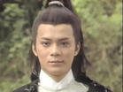
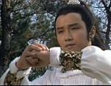
侠与义
有一个词叫做侠义，侠与义在此书中表现得酣畅淋漓。侠之大者，非限于路见不平拔刀相助的胆识，而是国家兴亡匹夫有责的气概。郭靖之所以被称为大侠，不是因为他盖世的武功，而是他的民族大义。再看杨康，尽管他也很强，但他见利忘义，认贼作父，不仅没有侠者风范，更丧失了做人的道义。
郭靖
杨康

Slide 12

仁者无敌
郭靖是平民英雄的代表，他一生报效国家，驱除鞑虏，死守襄阳危城，直至城破人亡。他的身上不仅具有“知其不可为而为之”的宝贵的儒家精神，更具有“为国为民，侠之大者”的崇高品格。侠在这里与英雄是等义。他考虑问题的出发点永远是人民，而不是自己。因为，他想到的始终是别人。所以，他没有过多的心计。所谓的“仁者无敌”，郭靖是也。郭靖这个人物典型给出了千古以来“侠”与“义”的最好诠释。为牺牲自我而行侠，为实现自我而行侠，为忘却自我而行侠的儒家之大侠。在他的身上，我们看到了杀身成仁的凛然正气，精忠报国的坚强信念，民族大德大义的化身。他给和平年代的我们，给出了关于做人的答案。

Slide 13

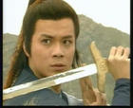
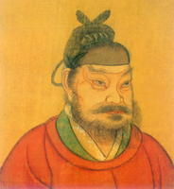
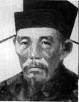
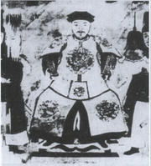
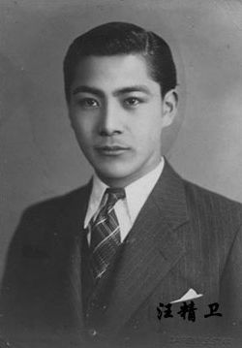
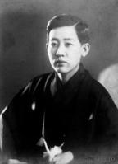
卖国求荣
对比射雕的侠之大者，再看看自古以来那些卖国求荣的败类便更是令人发指。像把燕云十六州拱手让给契丹的儿皇帝石敬瑭；像以莫须有罪名迫害岳飞的秦桧；引清兵入关的吴三桂；投降日本谋取私利的汪精卫；出身清皇族后代却为日本做间谍的川岛芳子……他们的人格形象与郭靖产生了鲜明对比。
鲜明对比

Slide 14

情义无价
最后看看我们身处的社会，面对摔倒的老人而不愿意或者不敢搀扶的，有濒危的孩子无人搭救的，这些冷漠和自私不免让人叹息。愿《射雕英雄传》这样的一本书，能够带给我们一些思考，让我们的世界更加美好，让我们的社会更加有情。

Slide 15

THE END

